Slide 1
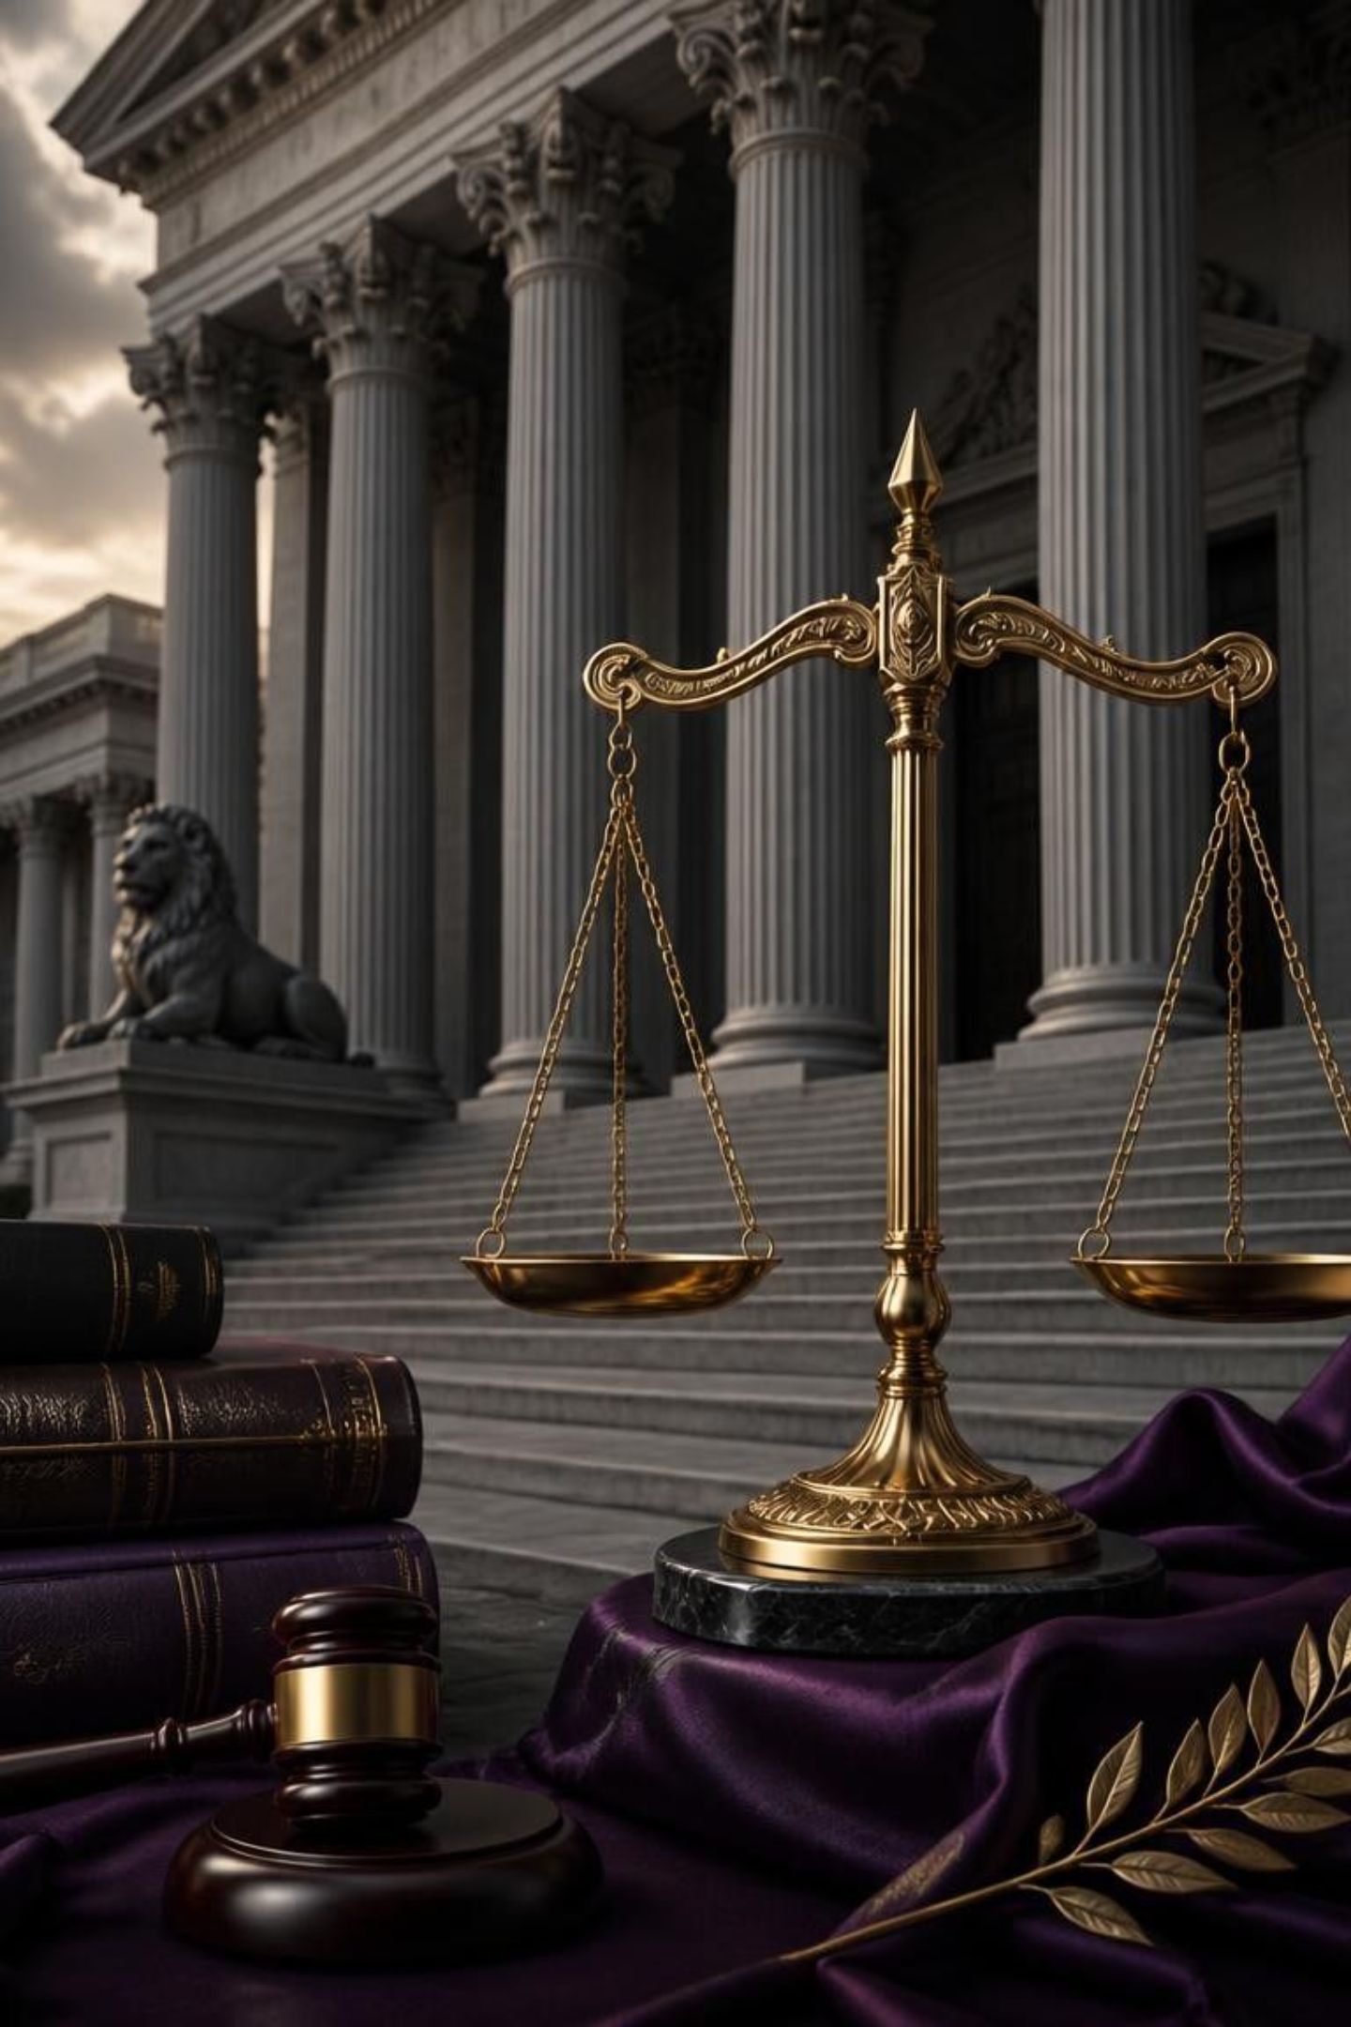
Право (9–10 классы): Конституция РФ и права человека
Образовательный курс для учащихся средней и старшей школы

Slide 2
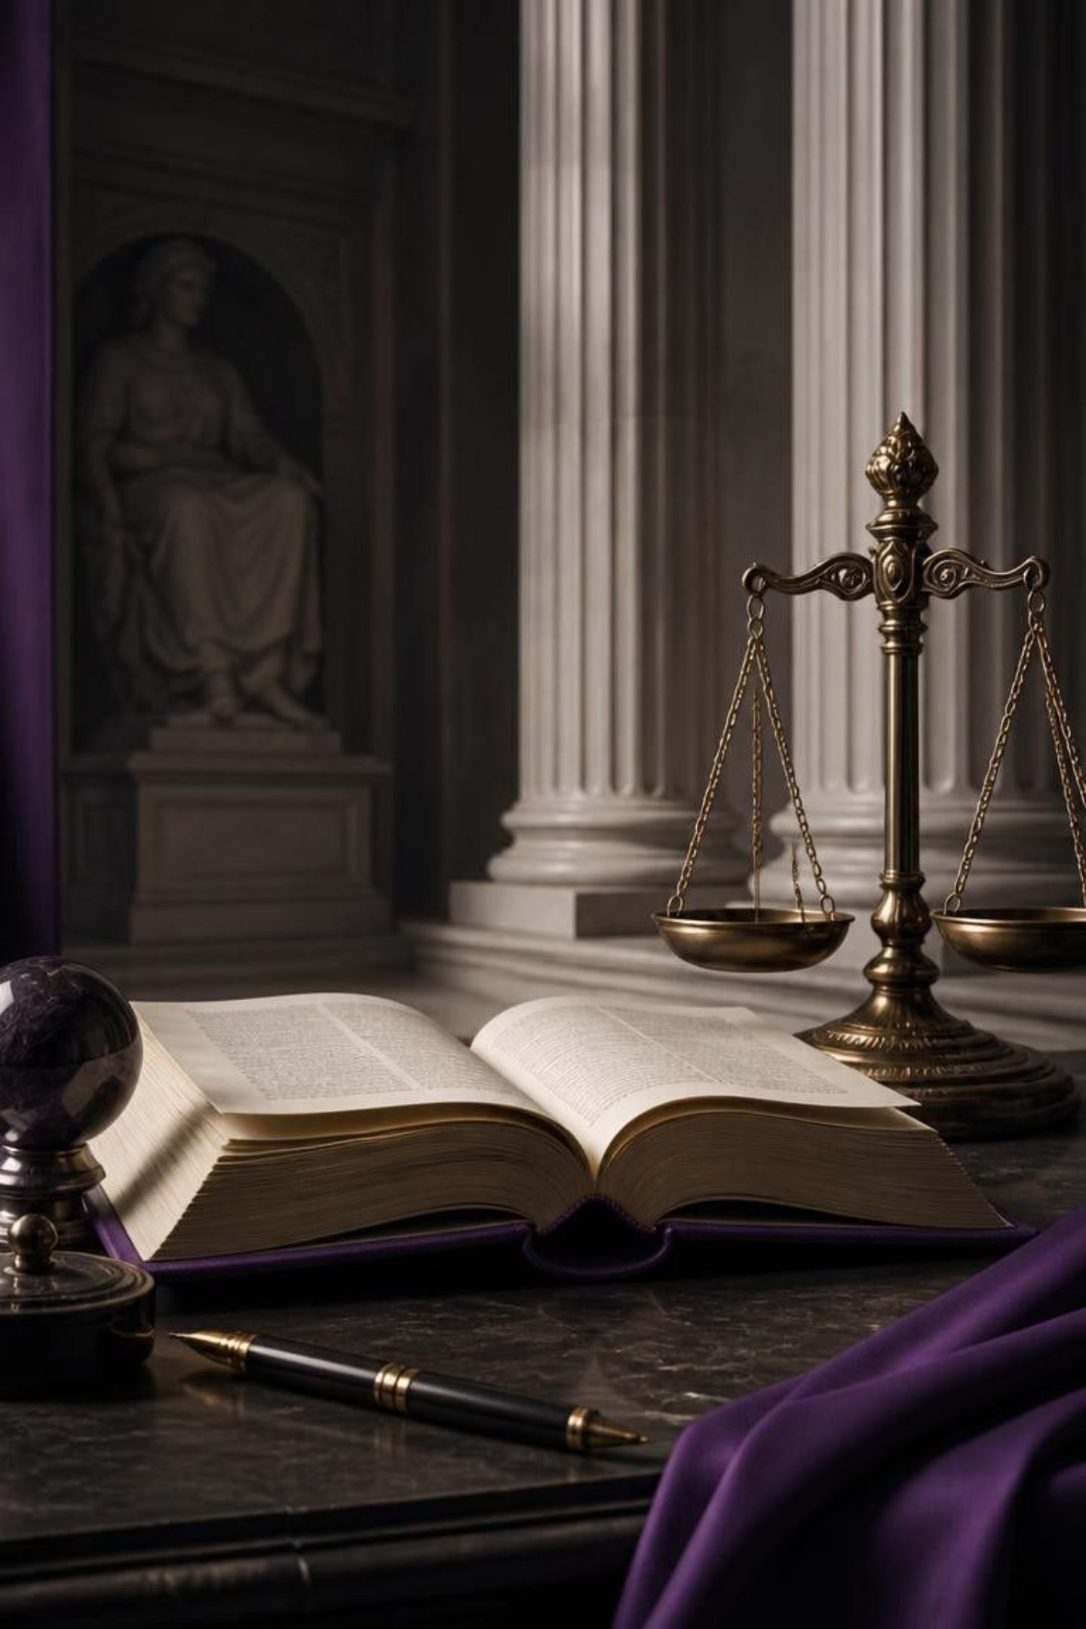
Конституция РФ и права человека
Закон защищает каждого из нас с момента рождения. Как устроена правовая система государства и какими неотъемлемыми правами обладает гражданин?

Slide 3
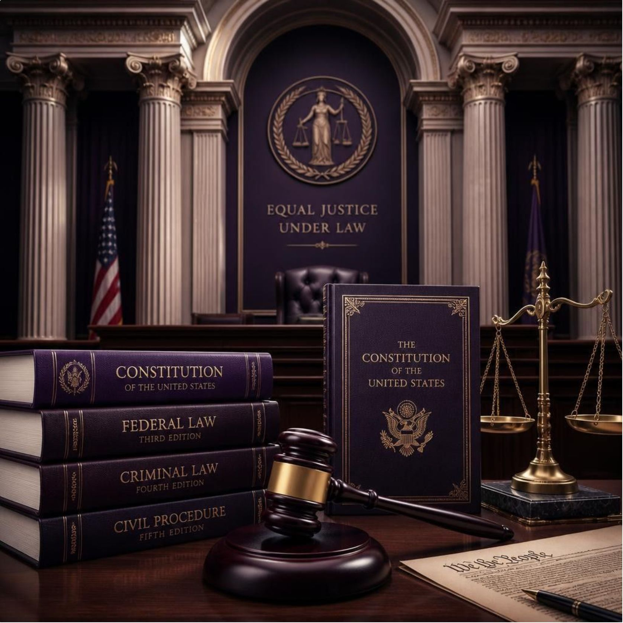
Что такое право?
Определение
Право — это система общеобязательных, формально определенных правил поведения (норм), установленных и охраняемых государством для регулирования общественных отношений.

Slide 4
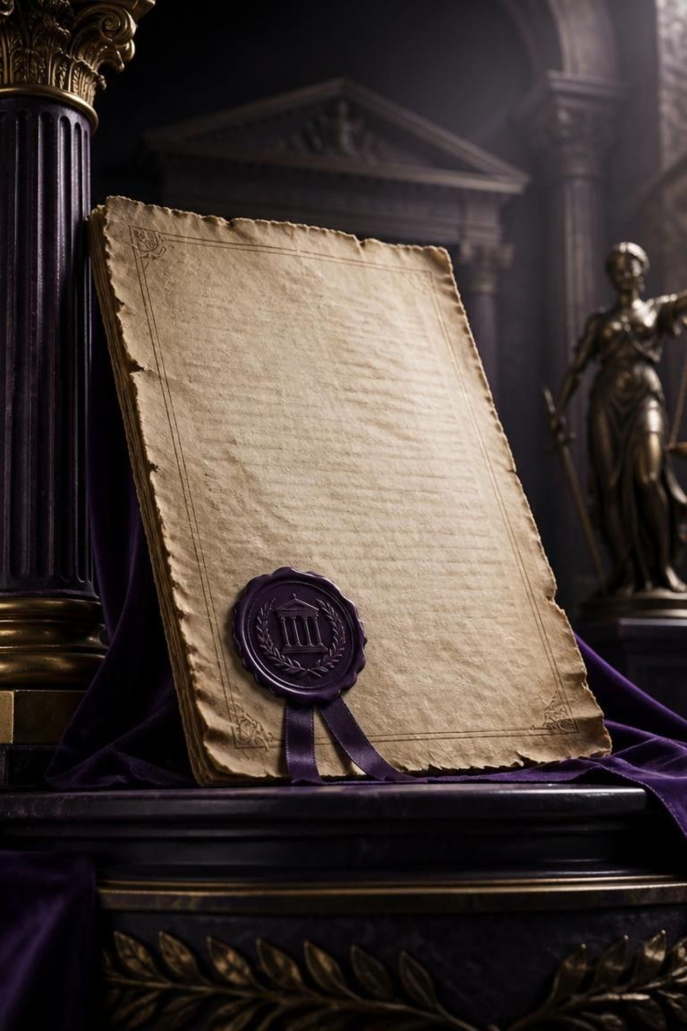
Что такое Конституция?
Конституция — это Основной закон государства, обладающий высшей юридической силой. Ни один закон, указ или постановление в стране не могут противоречить Конституции.

Slide 5
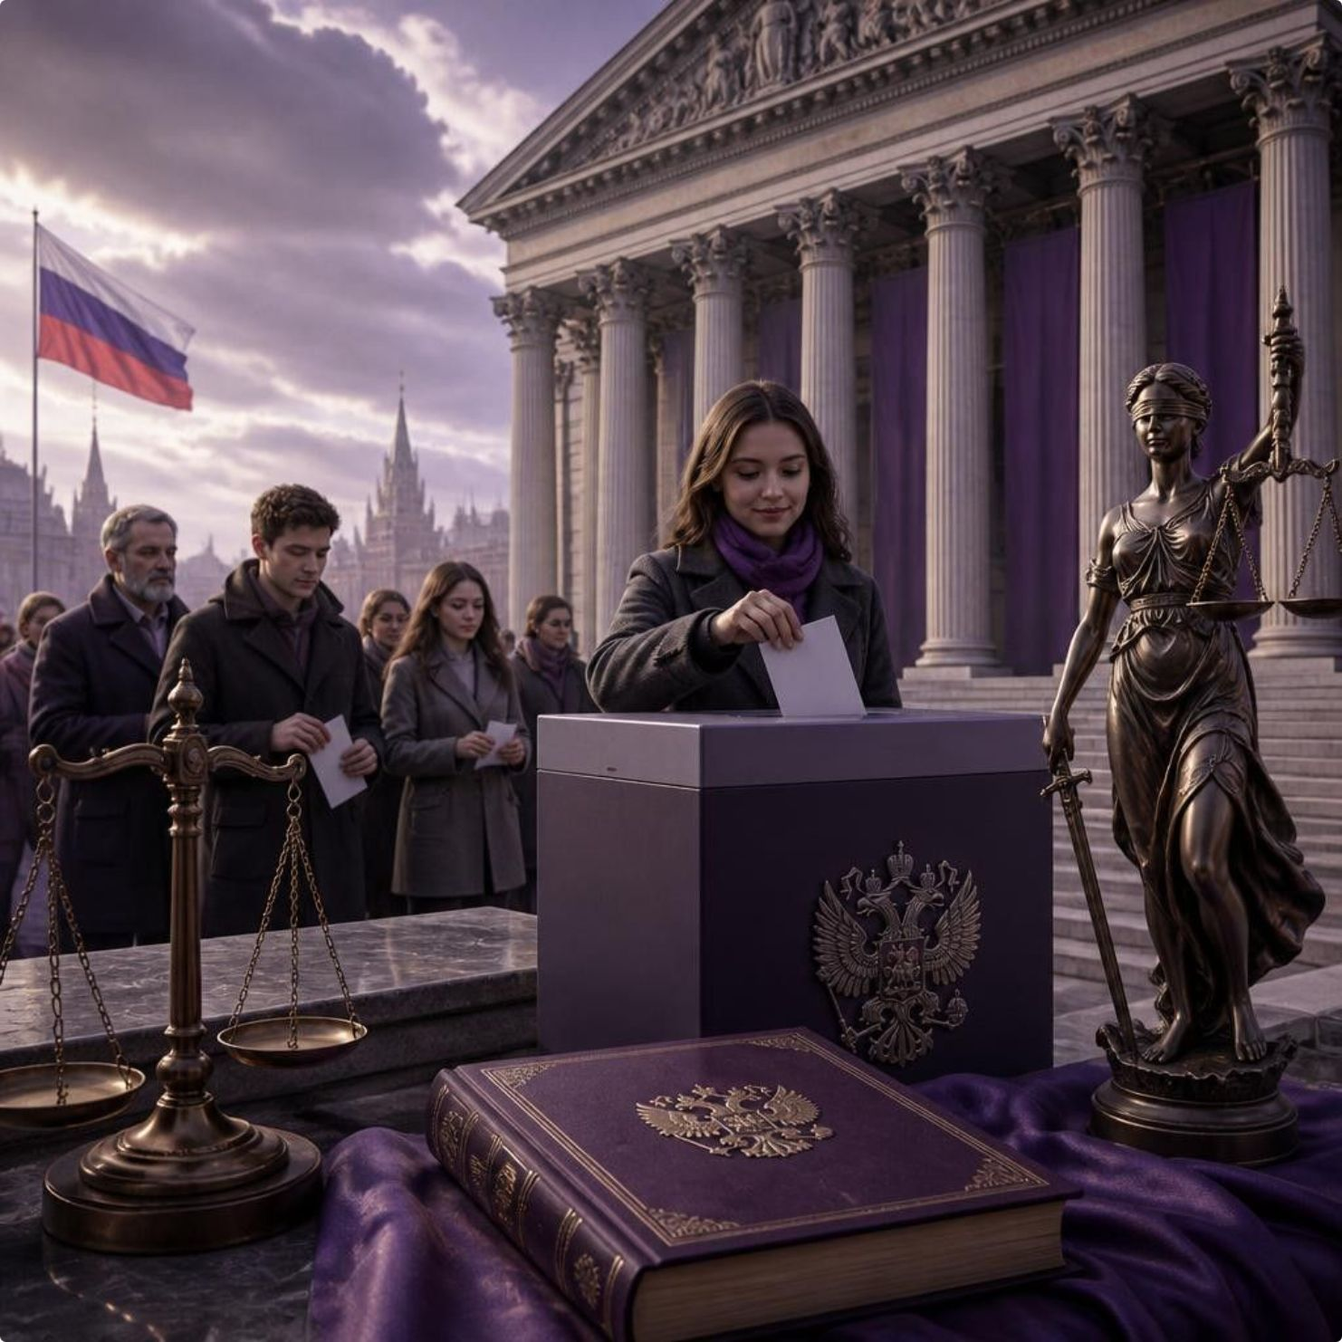
Принятие Конституции РФ
Действующая Конституция Российской Федерации была принята 12 декабря 1993 года на всенародном голосовании. Этот день объявлен памятной датой России.
1993
Год принятия
Всенародное голосование
12.12
Памятная дата
День Конституции РФ

Slide 6
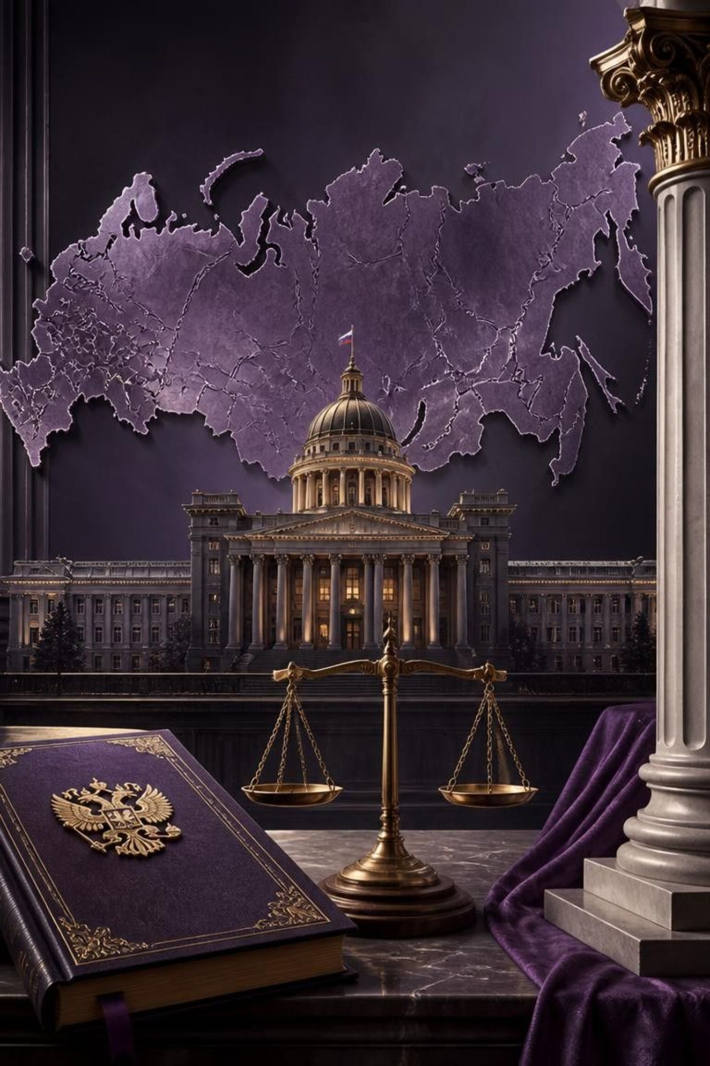
Основы конституционного строя РФ
Статья 1 Конституции определяет Россию как демократическое федеративное правовое государство с республиканской формой правления.
Демократическое
Власть принадлежит народу
Федеративное
Союз субъектов федерации
Правовое
Верховенство закона
Республиканское
Выборная форма правления

Slide 7
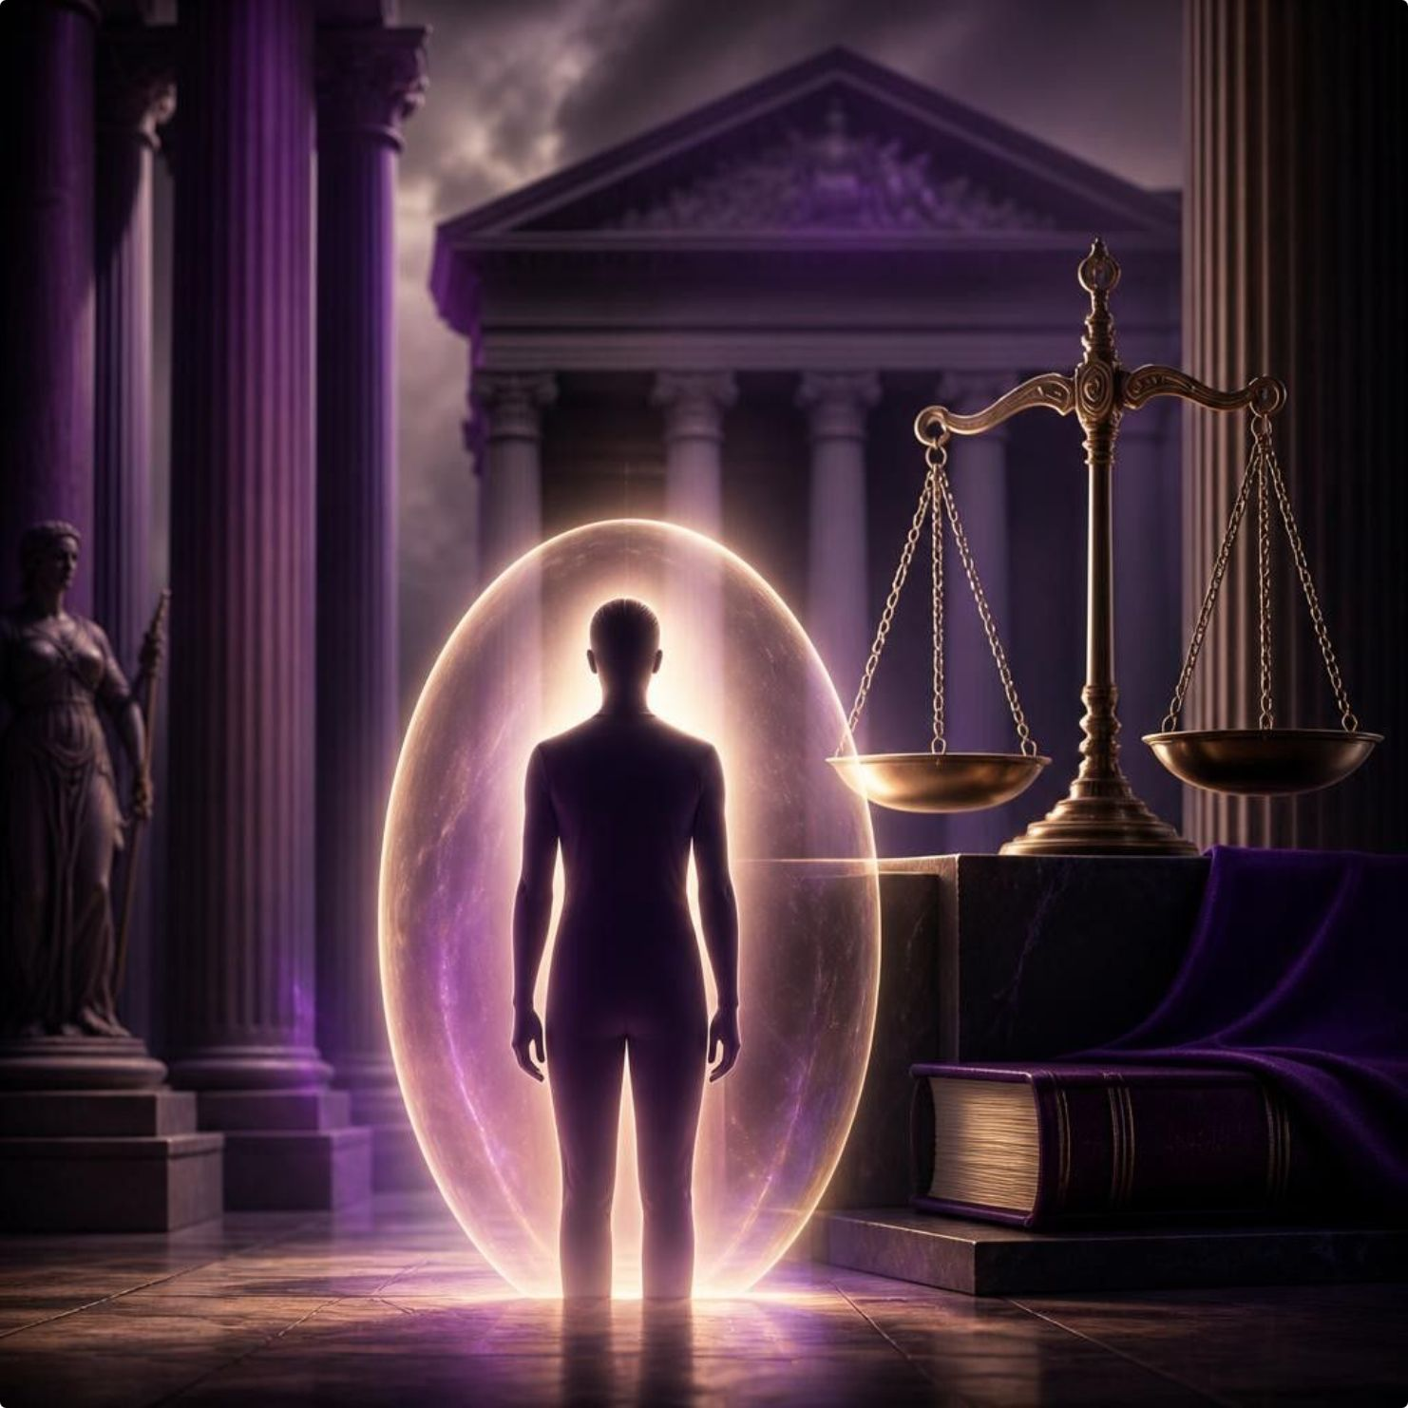

Человек — высшая ценность
Статья 2 Конституции РФ
«Человек, его права и свободы являются высшей ценностью. Признание, соблюдение и защита прав и свобод человека и гражданина — обязанность государства».
Это фундаментальный принцип всей правовой системы России.

Slide 8



Разделение властей
Государственная власть в РФ делится на три самостоятельные ветви:
Законодательная
Исполнительная
Судебная
Федеральное Собрание: Государственная Дума и Совет Федерации
Правительство Российской Федерации
Конституционный, Верховный и другие суды

Slide 9










Классификация прав человека
Все конституционные права граждан делятся на пять основных групп:
Политические
Личные
Участие в управлении
Гражданские права
Экономические
Труд и собственность
Культурные
Образование и творчество
Социальные
Здоровье и обеспечение

Slide 10
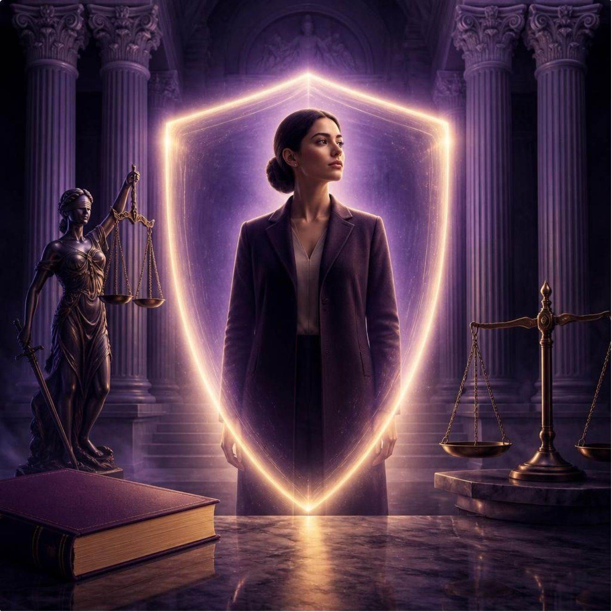

Личные (гражданские) права
Права, принадлежащие каждому от рождения:
Право на жизнь
Основополагающее и неотчуждаемое право каждого человека
Свобода и неприкосновенность
Право на свободу и личную неприкосновенность
Частная жизнь и жилище
Неприкосновенность частной жизни и жилища
Свобода совести
Свобода совести и вероисповедания

Slide 11
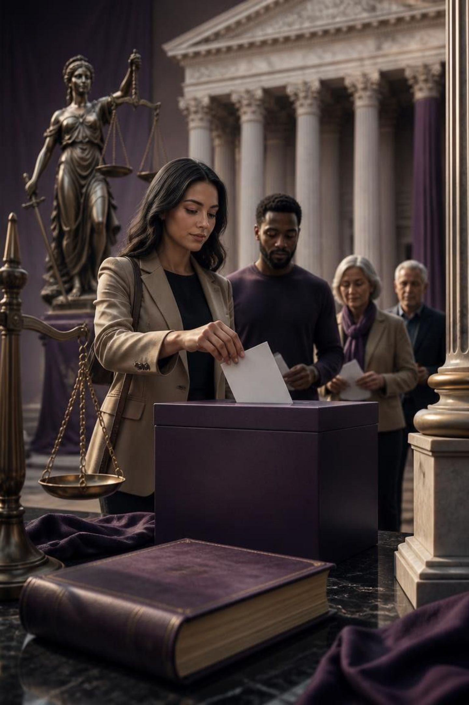
Политические права
Права, обеспечивающие участие граждан в управлении государством:
1
Право избирать и быть избранным
Реализуется с 18 лет — активное и пассивное избирательное право
2
Свобода слова и собраний
Право свободно выражать мнение и мирно собираться
3
Доступ к государственной службе
Право на равный доступ к государственной службе

Slide 12
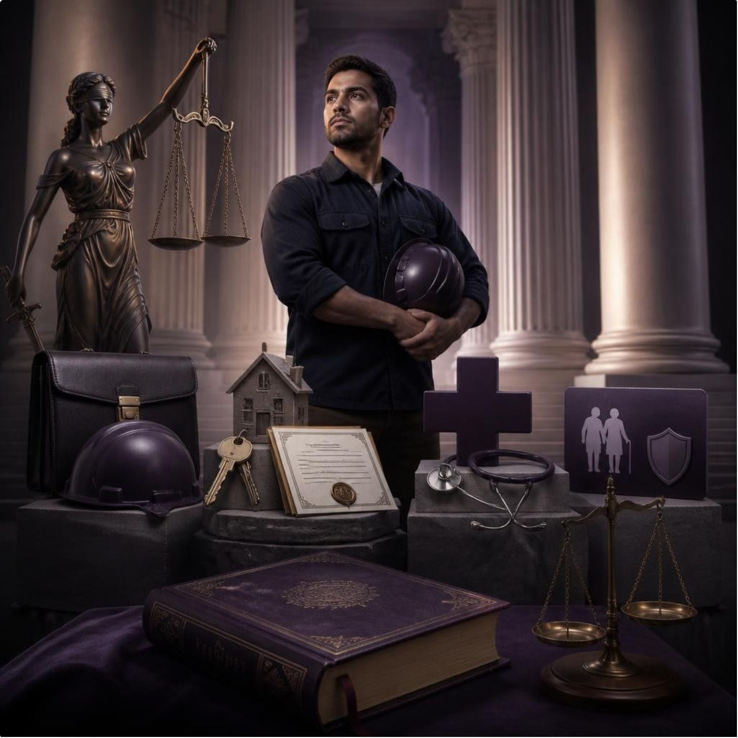



Социально-экономические права
Собственность и труд
Право на частную собственность и свободный труд
Охрана здоровья
Право на охрану здоровья и бесплатную медицинскую помощь
Социальное обеспечение
Право на социальное обеспечение по возрасту (пенсии) и болезни

Slide 13
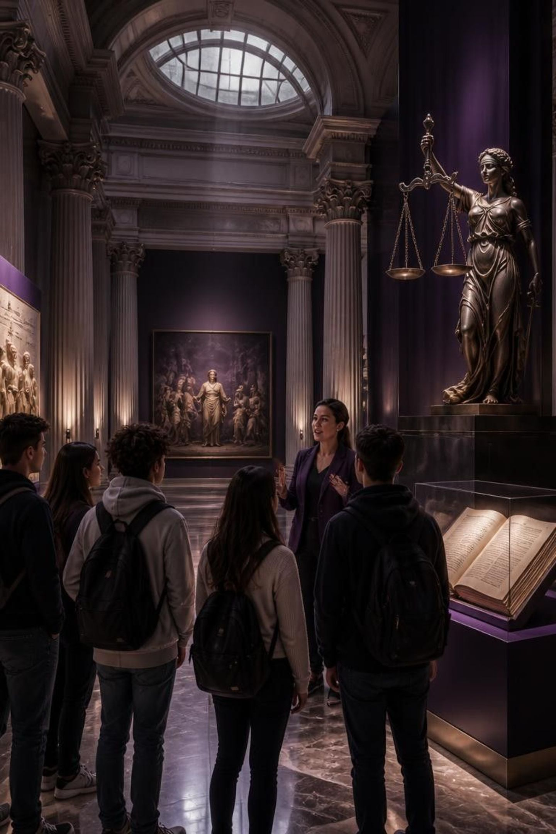



Культурные права
Права в сфере образования, творчества и доступа к культуре:
Право на образование
Свобода творчества
Основное общее образование обязательно и бесплатно для каждого
Свобода литературного, художественного и научного творчества
Доступ к культуре
Право на доступ к культурным ценностям и музеям

Slide 14
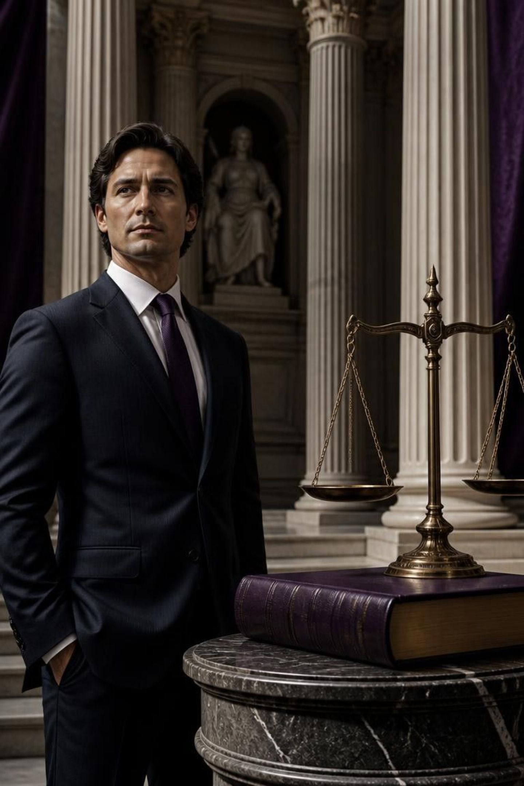
Обязанности гражданина
Права неразрывно связаны с обязанностями! Главные конституционные обязанности:
01
Соблюдать Конституцию и законы
Основная обязанность каждого гражданина страны
02
Платить налоги
Платить законно установленные налоги и сборы
03
Сохранять природу и культуру
Бережно относиться к природе и памятникам культуры
04
Защищать Отечество
Воинская обязанность — конституционный долг гражданина

Slide 15
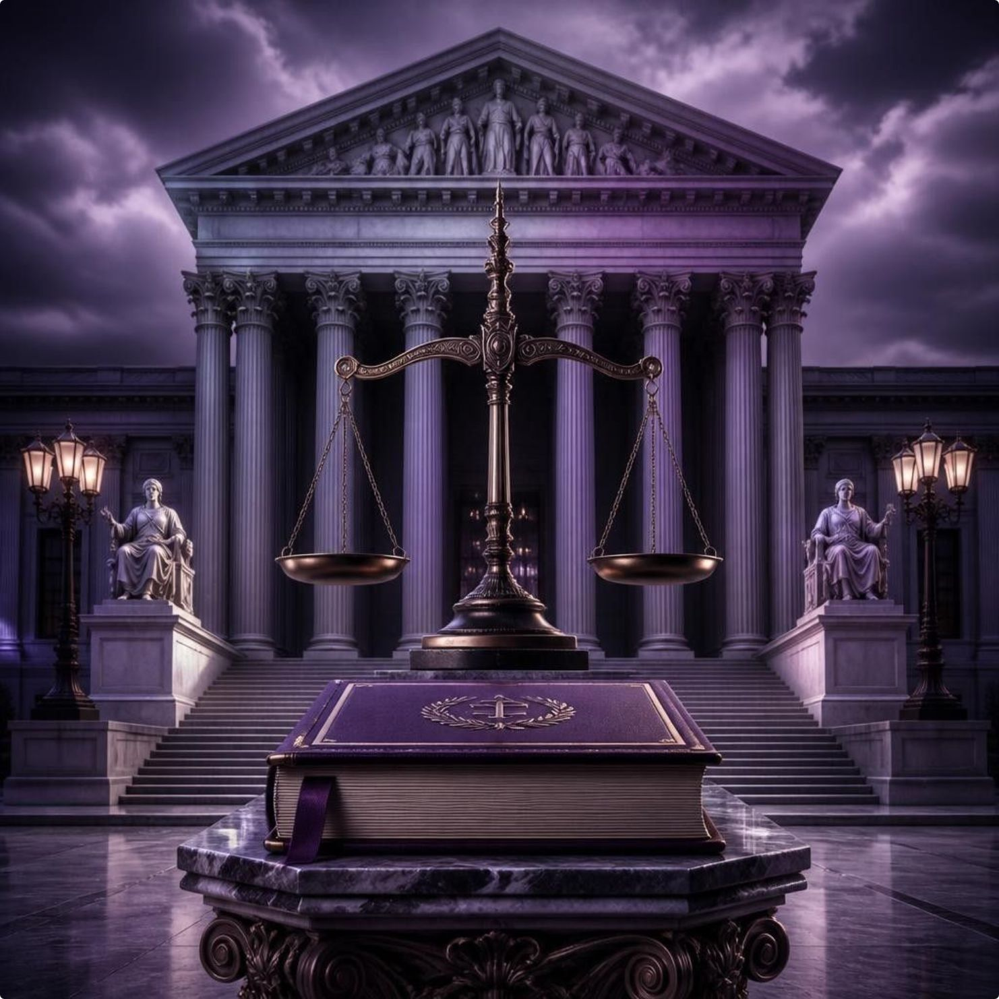

Защита прав человека
Каждый гражданин имеет право защищать свои права всеми не запрещенными законом способами:
Суд
Обращение в суд для защиты нарушенных прав
Прокуратура и полиция
Правоохранительные органы на страже закона
Уполномоченный по правам человека
Омбудсмен — независимый защитник прав граждан

Slide 16
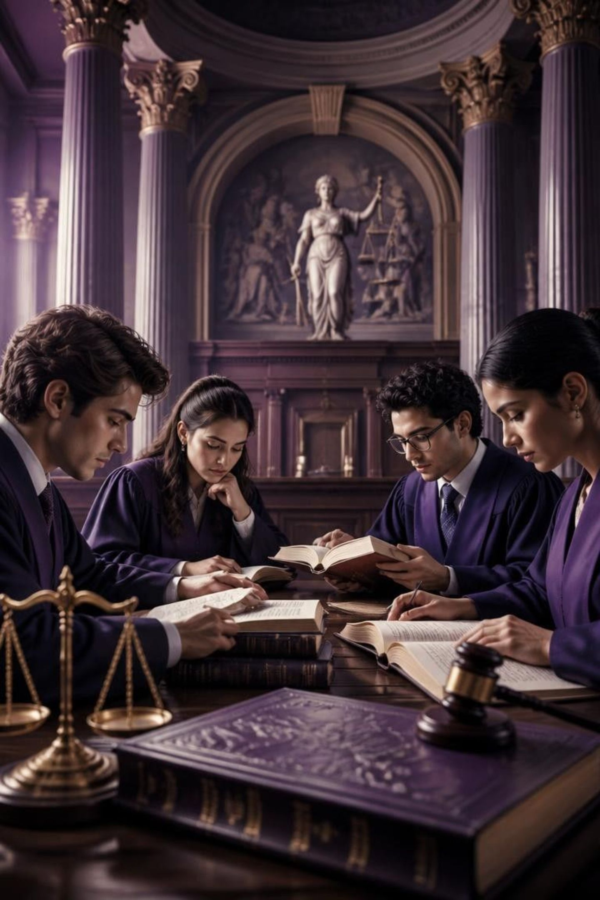
Заключение
Знание своих прав и уважение чужих прав — признак зрелого правового общества. Изучайте законы своей страны, чтобы уметь защитить себя и своих близких!
Знай свои права
Уважай чужие права
Изучай Конституцию и законодательство РФ
Правовое общество строится на взаимном уважении
Защищай себя и близких
Используй законные способы защиты своих прав

